Slide 1
Balanço Jacarezinho
Para aonde foi os jacarezinhos desta cidade?

Slide 3
As primeiras tentativas de colonização conhecidas datam do século XIX. Constitui-se um dos primeiros polos de desenvolvimento agrícola do estado, e sua colonização foi realizada por fluminenses, paulistas e mineiros. Criado pela Lei n°522, de 2 de abril de 1900, o município recebeu inicialmente o nome de Nova Alcântara. Em 3 de março de 1903, todavia, pela Lei n°471, a cidade recebeu o nome de Jacarezinho.
Inicialmente, a economia da cidade girou em torno da produção agrícola. Houve a era do café, e posteriormente, a substituição do café pelas lavouras de cana-de-açúcar e pastagens. O incremento de novos produtos com cotação no mercado externo e interno como a soja, o algodão e o trigo vieram a partir da década de 1970, sobretudo após a Geada Negra que atingiu o Norte-Pioneiro em julho de 1975. A dependência ao 1º setor persiste, e ainda hoje grande parte a economia gira em torno da agropecuária, mais precisamente, das usinas de cana-de-açúcar instaladas no município.
Economia

Slide 4
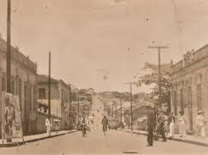
Desfile em Jacarezinho
Jacarezinho tem no comércio importante fator econômico. Sua principal rua comercial, a Rua Paraná, é tradicional ponto de referência regional e atrai, além dos moradores permanentes, muitas pessoas das pequenas cidades vizinhas e universitários. A cidade conta com filiais das principais redes varejistas do país.

Slide 5
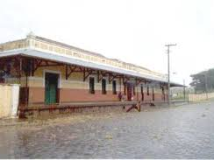
Com nosso repórter direto da estação de trem fale sobre as pessoas que chegaram em jacarezinho.
Elias você consegue avistar algum jacarezinho aí?

Slide 6
O primeiro detalhe curioso está na origem do nome
Primeira é que a cidade recebeu o nome do Rio que banha seu território, um lugar que ficou conhecido pela grande quantidade de “Jacares Pequenos”.
Vamos agora para a interação, com vocês que assistem este jornal.

Slide 7
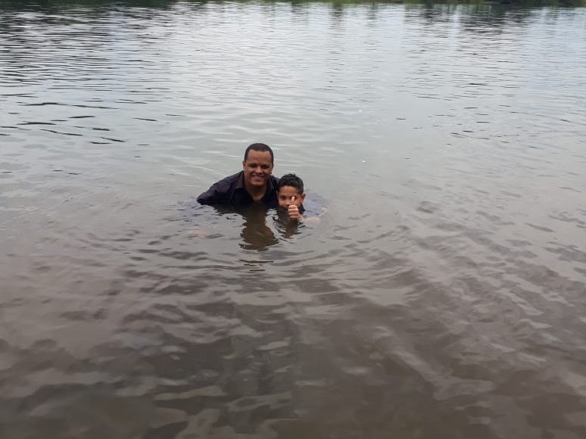
Pergunta : voce já foi passear e banhar no Rio Jacaré?
Você viu algum jacaré lá?

Slide 8
O segundo
O segundo é que o desbravador Antonio Calixto, que morava no Bairro Jacarezinho, no Rio de Janeiro, e decidiu dar o mesmo nome à nova localidade(que na versão carioca, Jacarezinho tem origem no nome de um pássaro de peito amarelo e que foi encontrado em abundancia na Norte Pioneira).

